Slide 1
Нафта, вугілля, природний газ як вуглеводнева сировина.

Slide 2
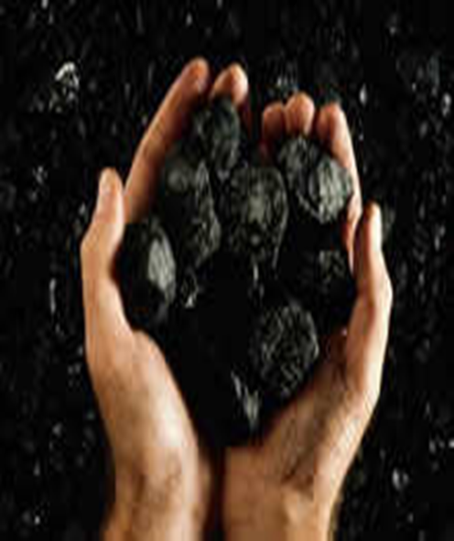
Вуглеводні у природі зустрічаються переважно у вигляді природного газу,нафти та кам’яного вугілля.

Slide 3
Нині існують два способи використання цих корисних копалин: один – як палива, тобто як джерело енергії, інший – як сировини для подальшої переробки. Перший спосіб означає спалювання, другий – використання продуктів переробки нафти, природного газу і кам’яного вугілля в органічному синтезі.

Slide 4
Природний газ як корисна копалина являє собою суміш газуватих вуглеводнів, що в стиснутому стані перебувають у пустотах пористих порід, утворюючи в земних надрах газоносні пласти.
Природний газ залежно від родовища містить 80-98% метану, решта – газуваті гомологи метану: етан С2Н6, пропан С3Н8 та бутан С4Н10.
В родовищах природного газу в невеликих кількостях можуть міститися і інші гомологи метану, що в умовах підвищеного тиску перебувають в газовій суміші – пентан, гексан, гептан.

Slide 5
Схема використання метану

Slide 6
Нафта як вуглеводнева сировина цінна тим, що є складною сумішшю (до 1000 компонентів) речовин переважно органічного походження.
Вуглеводнева частина нафти включає в себе парафіни (алкани) - 30-35%, циклопарафіни (циклоалкани) – 25-75% та ароматичні вуглеводні (арени) – 10-20%.
За вмістом конкретних вуглеводнів нафта з різних родовищ може суттєво відрізнятися.

Slide 7
В останні роки нафту та продукти її переробки дедалі більше використовують як цінну сировину в хімічній промисловості.
З нафтопродуктів виробляють синтетичні волокна, каучуки, пластмаси, спирти, біологічно-активні речовини, розчинники, мастила, фармацевтичні препарати та багато іншого

Slide 8
Кам’яне вугілля людина почала використовувати як паливо досить давно.
І сьогодні більша частина вугілля продовжує спалюватись, хоча з року в рік зростає роль кам’яного вугілля як сировини для хімічної промисловості.
Адже кам’яне вугілля містить лише близько 10% вуглецю, а решта – органічні сполуки досить складної будови (до 80%) та неорганічні домішки.

Slide 9
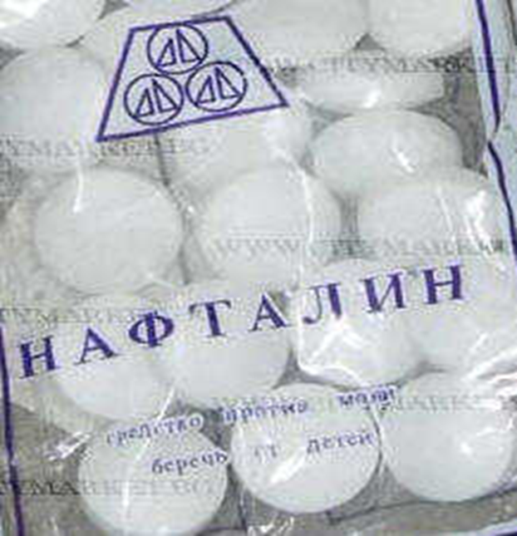
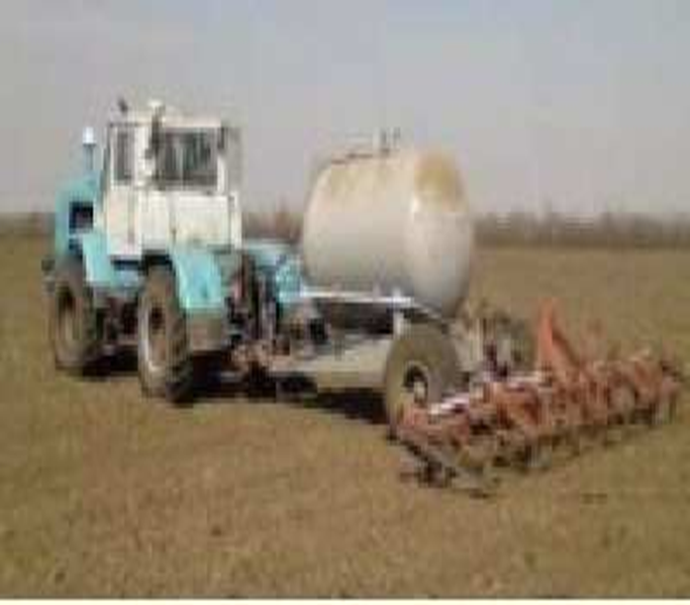
На основі продуктів, виділених з кам’яновугільної смоли, виникли цілі галузі хімічної промисловості: виробництво синтетичних барвників, лікарських засобів, засобів захисту рослин, вибухових речовин та ін.

Slide 10
Паливо, його види та класифікація. Роль нафти, природного газу та кам'яного вугілля як палива.

Slide 11
Паливо – це природні або синтетичні речовини, спалювання яких супроводжується виділенням великої кількості теплової енергії.
Людина з давніх часів використовувала різні види природного палива для приготування їжі та обігріву житла, а згодом і для виготовлення предметів побуту, зброї тощо.

Slide 12
Залежно від походження розрізняють:
Природне паливо;
Штучне паливо.

Slide 13
Найбільш поширеними видами природного палива сьогодні є - кам'яне вугілля, включаючи паливні продукти, одержані при збагаченні та сортуванні на підприємствах вугільної промисловості, буре вугілля (лігніт), сланці горючі, торф паливний, дрова опалювальні, деревинні відходи лісозаготівлі, деревинні відходи деревообробки, відходи сільськогосподарського виробництва (солома, качани та стебла кукурудзи, лушпиння соняшникове та рисове тощо), інші види первинного твердого палива (непридатні шпали, рудникові стійки, дерев'яна тара тощо), нафта, включаючи газовий конденсат, природний газ, до якого входить шахтний метан.

Slide 14
До штучного палива належить кокс, моторні палива, генераторні гази та ін.

Slide 15
Найголовнішою властивістю нафти як енергоносія є її здатність при спалюванні виділяти велику кількість тепла.
Нафта і нафтопродукти мають досить високу теплоту згоряння.

Slide 16
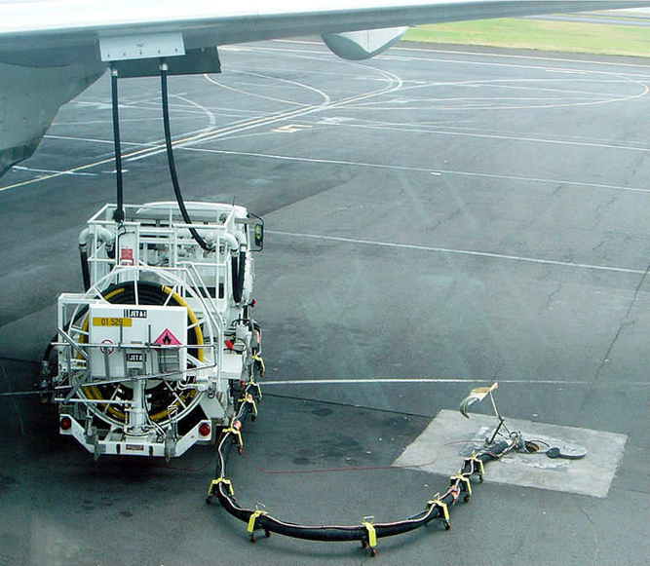
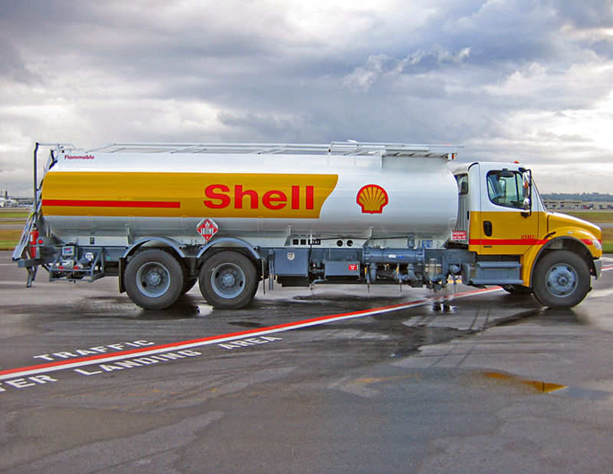
Авіаційний бензин Заправка літака
Для заправки літаків використовується
авіаційний бензин – більшої якості, ніж автомобільний

Slide 17
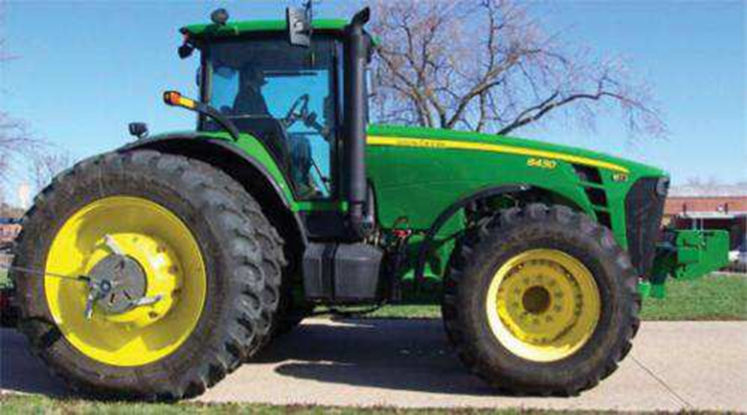
Сільськогосподарська техніка в основному теж працює на дизельному паливі, яке одержують із нафтопродуктів:

Slide 18
Нафтопродукти широко використовуються також як паливо в котельнях для обігріву житлових будинків, промислових підприємств, громадських установ та інших приміщень.

